Slide 1


Lesetraining
SÄTZE
! ? .

Slide 2
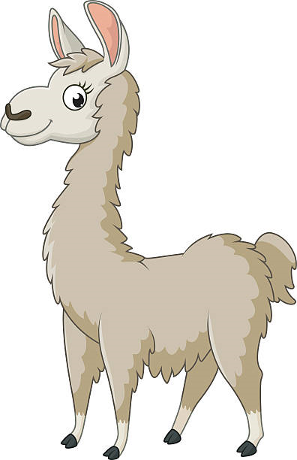
Ich male Lamas .

Slide 3
Wo male ich ?

Slide 4
Wo male ich Lamas ?

Slide 5
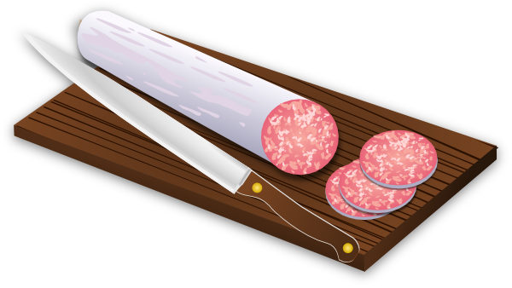
Ich esse Salami .

Slide 6
Was esse ich ?

Slide 7
Wo esse ich Salami ?

Slide 8
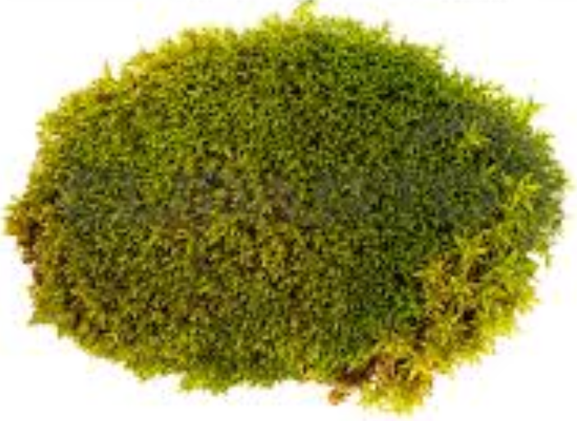
Ich lese im Moos .

Slide 9
Wo lese ich ?

Slide 10
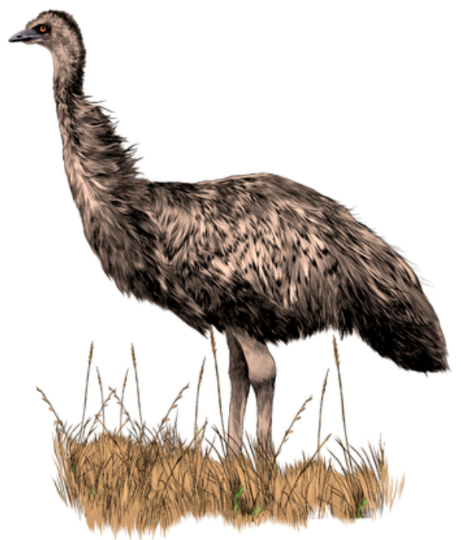
Ich male Emus .

Slide 11
Male Emus !

Slide 12
Was male ich ?

Slide 13
Wo male ich Emus ?

Slide 14

Ich male Wale .

Slide 15
Male Wale !

Slide 16
Was male ich ?

Slide 17
Wo male ich Wale ?

Slide 18

Ich esse Lollis .

Slide 19
Ich esse alle Lollis .

Slide 20
Wo esse ich ?

Slide 21
Wo esse ich Lollis ?

Slide 22
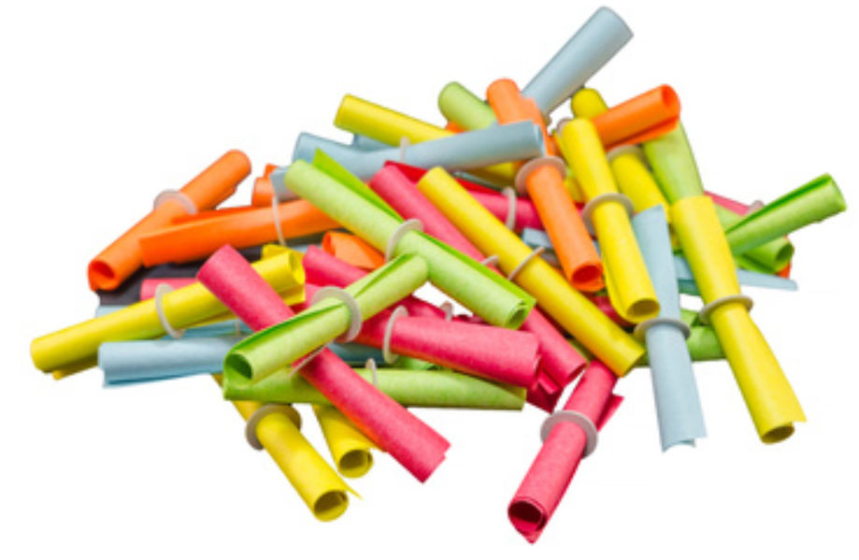
Ich male Lose .

Slide 23
Male Lose !

Slide 24
Wo male ich Lose ?

Slide 25

Ich male Wolle .

Slide 26
Male Wolle !

Slide 27
Esse Salami !

Slide 28
Ich esse Salami .

Slide 29
Male Salami !

Slide 30
Ich male Salami .

Slide 31
Wo esse ich Salami ?

Slide 32
Male ich Salami ?

Slide 33
Male ich Emus ?

Slide 34
Male ich Lollis ?

Slide 35
Male ich Alma ?

Slide 36
Male ich Sissi ?

Slide 37
Lese ich im Moos ?

